Slide 1
傳送表單

Slide 2
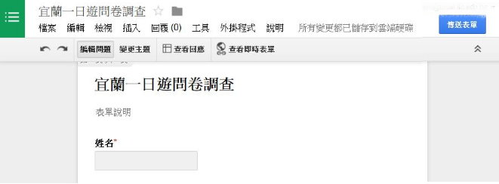
點選「傳送表單」

Slide 3
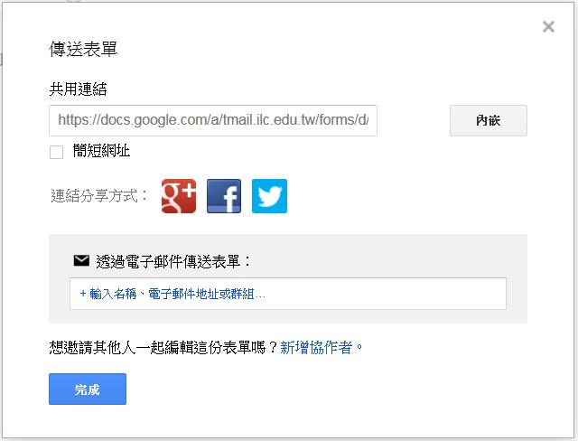
傳送表單選單

Slide 4
表單傳送方式：連結內嵌

Slide 5
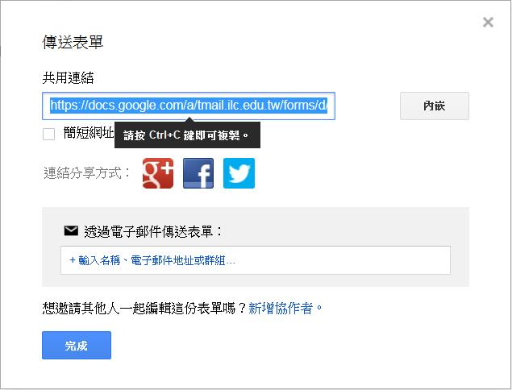
按CTRL+C複製網址，點選「完成」

Slide 6
以超連結的方式，嵌入在部落格文章上

Slide 7
表單傳送方式：電子郵件

Slide 8
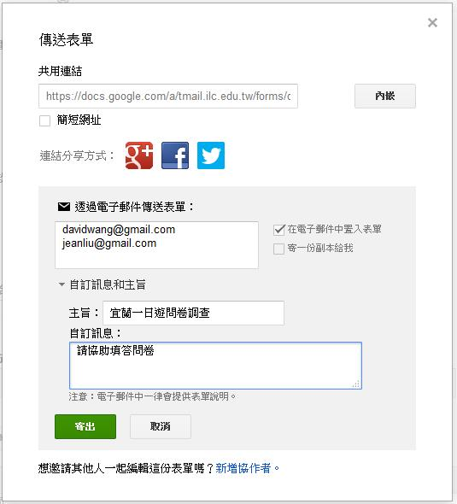
填入相關訊息，點選「寄送」

